Slide 1
Заявки от задачата

Slide 2
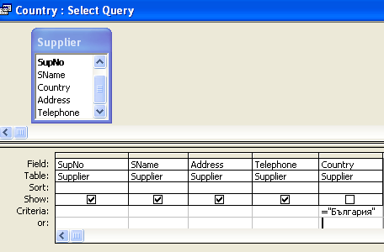
Прости заявки за задачата
Заявка 1: Да намерят доставчиците от България
Забележкa: Имената на полетата се влачат от таблицата в съответното поле Field. Полето Country не се извежда. То служи само за селекцията на доставчиците от България.

Slide 3
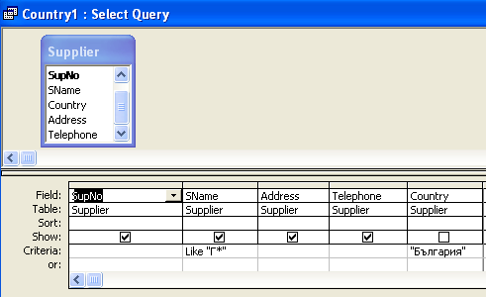
Заявка 2: Да се намерят доставчиците от България, с имена започващи с ‘Г’
Забележкa: И двете условия трябва да са изпълнени. Затова са на един ред.

Slide 4
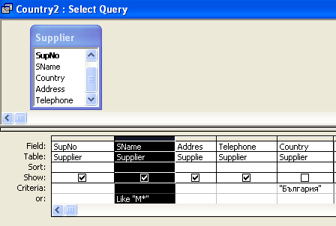
Заявка 3: Да се намерят всички доставчици, които са от България или на които името започва с ‘М’
Забележка: В този случай имаме две условия, свързани с логическо ИЛИ и затова са разположени на два различни реда.

Slide 5
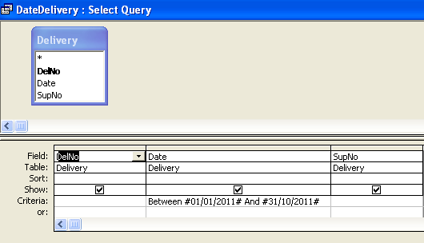
Зявка 4: Да се намерят всички доставки, извършени през м. октомври‘11
Забележка. Използва се предикатът Between за принадлежност в интервал. Датите се ограждат със символа ‘#’.

Slide 6
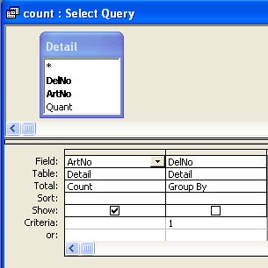
Агрегативни функции при заявки от една таблица
Всички агрегирани стойности ще се изчислят поотделно за групи от редове с една и съща стойност на атрибута с Group by.
Заявка 5: Да се изчисли броят на различните стоки в базата от данни
Забележка: Преброяваме броя на първичните ключове в таблицата

Slide 7
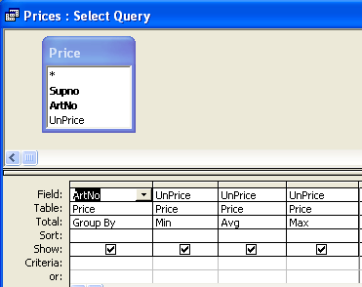
Заявка 6: Да се намерят минималните, средните и максималните цени за всяка стока
Забележкa: Стойностите се обобщават за всяка стойност на атрибута ArtNo.

Slide 8
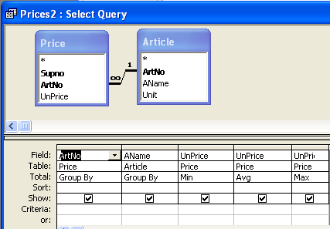
Съединение на таблици при заявки от повече от една таблици
Когато се изберат повече от една таблица, се получава нова таблица с редове, които са комбинация от редовете на участващите таблици. Когато в таблиците съществуват двойки ключове (първичен-чужд), се извършва екви-съединение по техните стойности, т.е. комбинират се само редовете с еднакви стойности на ключовете.
Заявка 7: Да се намерят минималните, средните и максималните цени за всяка стока, но да се видят наименованията на стоките.
Това е същата заявка като предишната, но този път ни тряб-ва информация и от друга таблица – Article. Като я добавим с командата Query/Show Table, виждаме, че автоматично се свързаха първичният ключ ArtNo на Article и чуждият ключ ArtNo от Price. По този начин се получи съответствието между номера на стоката и нейното наименование

Slide 9
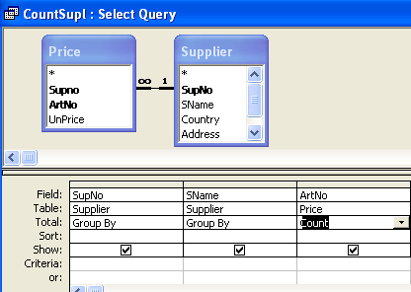
Заявка 8: Да се намери броят на стоките, предложени от всеки доставчик
Забележка: В този случай данните се намират в таблици-те Price и Supplier, съединение по двойката ключове с имена SupNo.

